Slide 1
BÀI TẬP
ĐƯỜNG TRUNG BÌNH
TAM GIÁC
HÌNH THANG

Slide 2
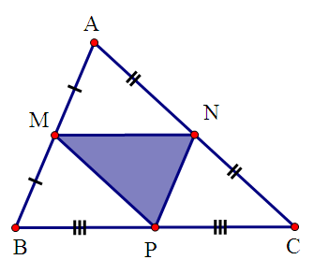
Dạng 1 sử dụng đtb tam giác để tính độ dài và Chứng minh các quan hệ về độ dài
Cho ∆ ABC . Gọi M, N, P lần lượt là trung điểm
AB,AC , BC . Tính chu vi của tam giác MNP
Biết AB = 8cm, AC = 10cm BC = 12 cm
GIẢI
GT ∆ ABC ; MA =MB
NA = NC; PB = PC AB = 8cm
AC = 10cm BC = 12 cm
KL P_{MNP} = ?

Slide 3
∆ ABC có : MA=MB (GT)
NA = NC (GT)
⇒ MN là đường trung bình
tam giác ABC
⇒ MN = ½ BC = ½ . 12 = 6 cm
∆ ABC có : NA = NC (GT) PB = PC (GT)
⇒ NP là đường trung bình tam giác ABC
⇒ NP = ½ AB = ½ . 8 = 4 cm
∆ ABC có : MA=MB (GT) PB = PC (GT)
⇒ MP là đường trung bình tam giác ABC
⇒ MP = ½ AC = ½ . 10 = 5 cm

Slide 4
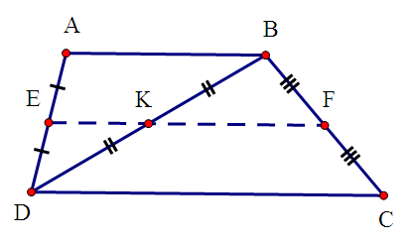
Vậy chu vi ∆ MNP :
P_{MNP} = MN + NP + MP = 6 + 5 + 4 = 15 cm
Dạng 2: Sử dụng đtb tam giác để chứng minh hai đường thẳng song song. Chứng minh ba điểm thẳng hàng
(Bài 25/SGK) Hình thang ABCD có đáy AB, CD. Gọi
E, F, K theo thứ tự là trung điểm của AD, BC, BD
Chứng minh ba điểm E, K, F thẳng hàng
Gt hình thang ABCD(AB//CD)
EA = ED; FB = FC ; KB = KD
KL E, K, F thẳng hàng

Slide 5
Xét ∆ ABD có :EA = ED (gt) KB = KD (gt)
⇒ EK là đường trung bình ∆ ABD nên
EK//AB .Do AB // CD (ABCD là hình thang )
nên EK // CD
Tương tự KF là đường trung bình ∆ BDC nên KF//CD
Qua K có KE và KF cùng song song CD nên theo tiên đề ơ-clít thì E, F, K thẳng hàng

Slide 6
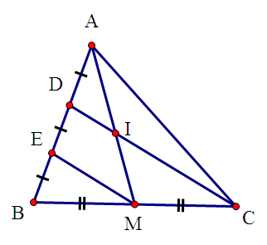
Bài 22 SGK
Cho hình vẽ bên
Chứng minh AI = IM
Giải
∆ BDC có BE = ED (gt)
và BM = MC (gt)
⇒ EM là đường trung bình ∆ BDC
Nên EM // DC ⇒ DI // EM
∆ AEM có AD = DE (gt) DI // EM (cmt)
⇒ AI = IM

Slide 7
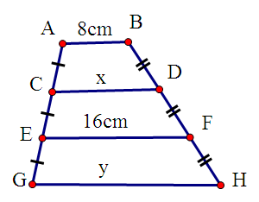
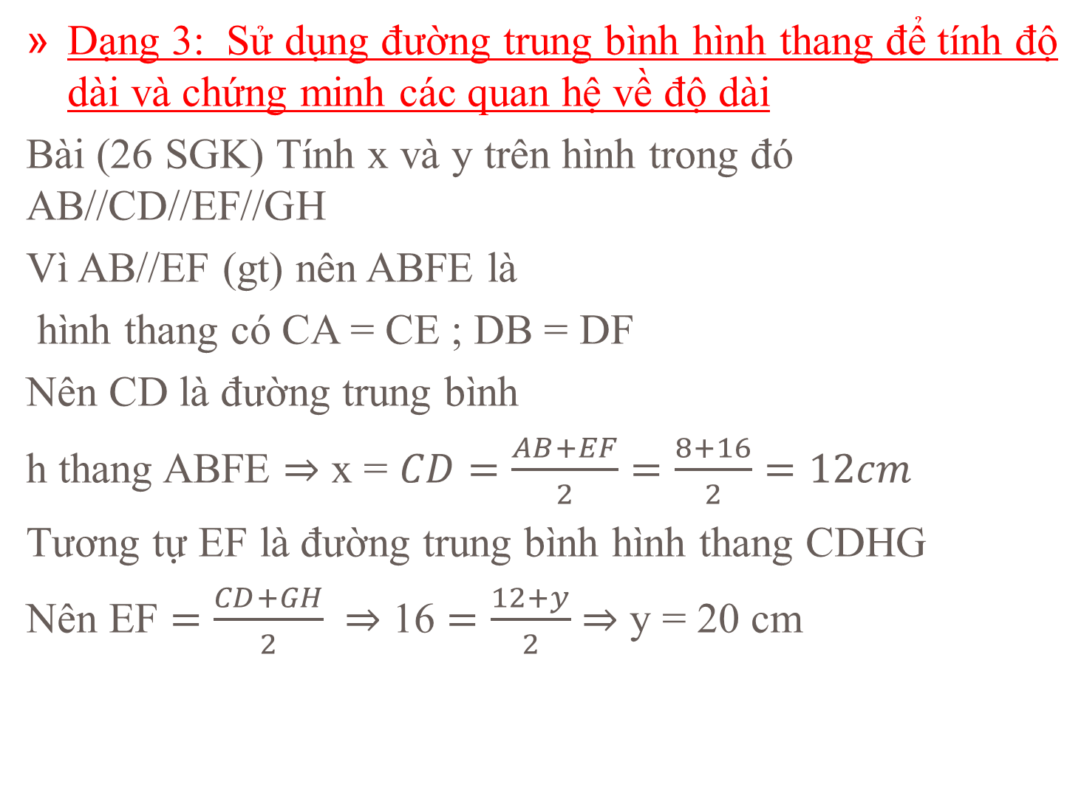
Dạng 3: Sử dụng đường trung bình hình thang để tính độ dài và chứng minh các quan hệ về độ dài
Bài (26 SGK) Tính x và y trên hình trong đó AB//CD//EF//GH
Vì AB//EF (gt) nên ABFE là
hình thang có CA = CE ; DB = DF
Nên CD là đường trung bình
h thang ABFE ⇒ x = $CD=\frac{AB+EF}{2}=\frac{8+16}{2}=12cm$
Tương tự EF là đường trung bình hình thang CDHG
Nên EF $=\frac{CD+GH}{2}$ ⇒ 16 $=\frac{12+y}{2}$ ⇒ y = 20 cm

Slide 8
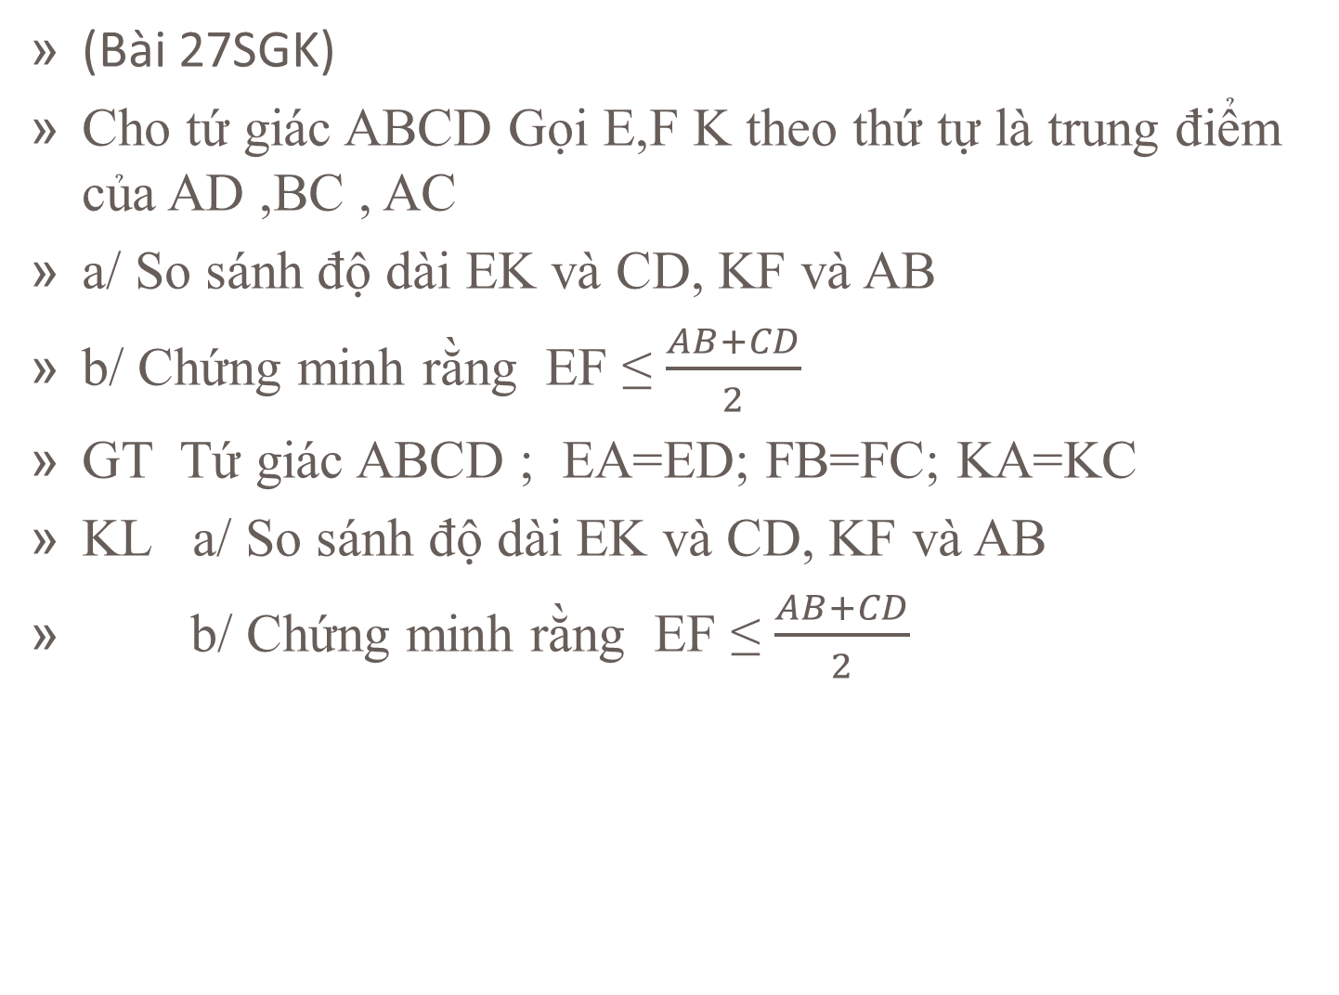
(Bài 27SGK)
Cho tứ giác ABCD Gọi E,F K theo thứ tự là trung điểm của AD ,BC , AC
a/ So sánh độ dài EK và CD, KF và AB
b/ Chứng minh rằng EF ≤ $\frac{AB+CD}{2}$
GT Tứ giác ABCD ; EA=ED; FB=FC; KA=KC
KL a/ So sánh độ dài EK và CD, KF và AB
b/ Chứng minh rằng EF ≤ $\frac{AB+CD}{2}$

Slide 9
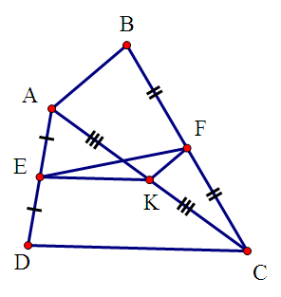

GT Tứ giác ABCD ; EA=ED; FB=FC; KA=KC
KL a/ So sánh độ dài EK và CD, KF và AB
b/ Chứng minh rằng EF ≤ $\frac{AB+CD}{2}$
a/ Gợi ý
EK = $\frac{CD}{2}$ KF $=\frac{AB}{2}$
b/ EF ≤ $\frac{CD}{2}+\frac{AB}{2}=\frac{AB+CD}{2}$

